Slide 1

마이리틀댕댕
지금 당신에게 맞는 반려동물을 찾아보세요

Slide 2

목차
1. 팀 소개
2. 주제 선정 배경
3. 서비스 개요
4. UCC
5. Q & A

Slide 3
팀 소개
유혜린
정현희
김승환
팀장!
백엔드 개발
백엔드 개발
백엔드 개발
박경수
고소영
최규식
프론트엔드 개발
프론트엔드 개발
프론트엔드 개발

Slide 4
















기술스택
Lombok
Vuetify

Slide 5
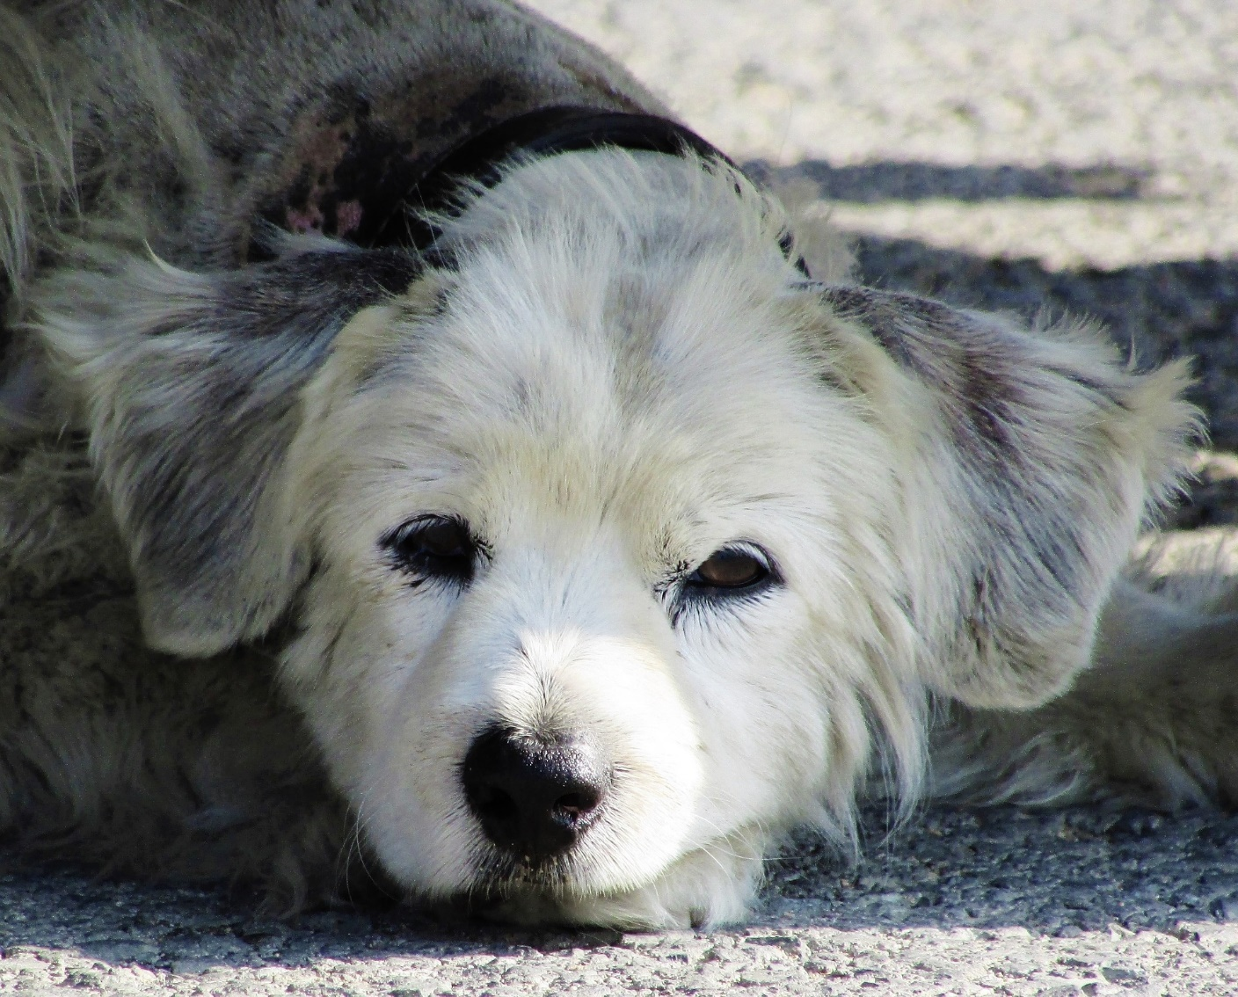
주제 선정 배경
너무나 많은
동물들이
유기되고 있다

Slide 6
67% 증가
약 130,000 마리
2019년
유기 동물 발생 건수

Slide 7
1
시간
15
마리

Slide 8



전체 유기동물 8만 9732마리 중 19.9%
1만 7824마리 안락사
개
고양이
기타동물
1만 4865마리
2881마리
78마리
+
+

Slide 9
12%
26%
생을 마감할 때까지 키우는 비율
우리나라 반려동물 양육가구 비율
Notes:
~에 따르면, 한국의 반려동물 양육가구의 비율은 26퍼센트에 이르지만 끝까지 함께하는 비율은 고작 12퍼센트에 불과합니다.

Slide 10

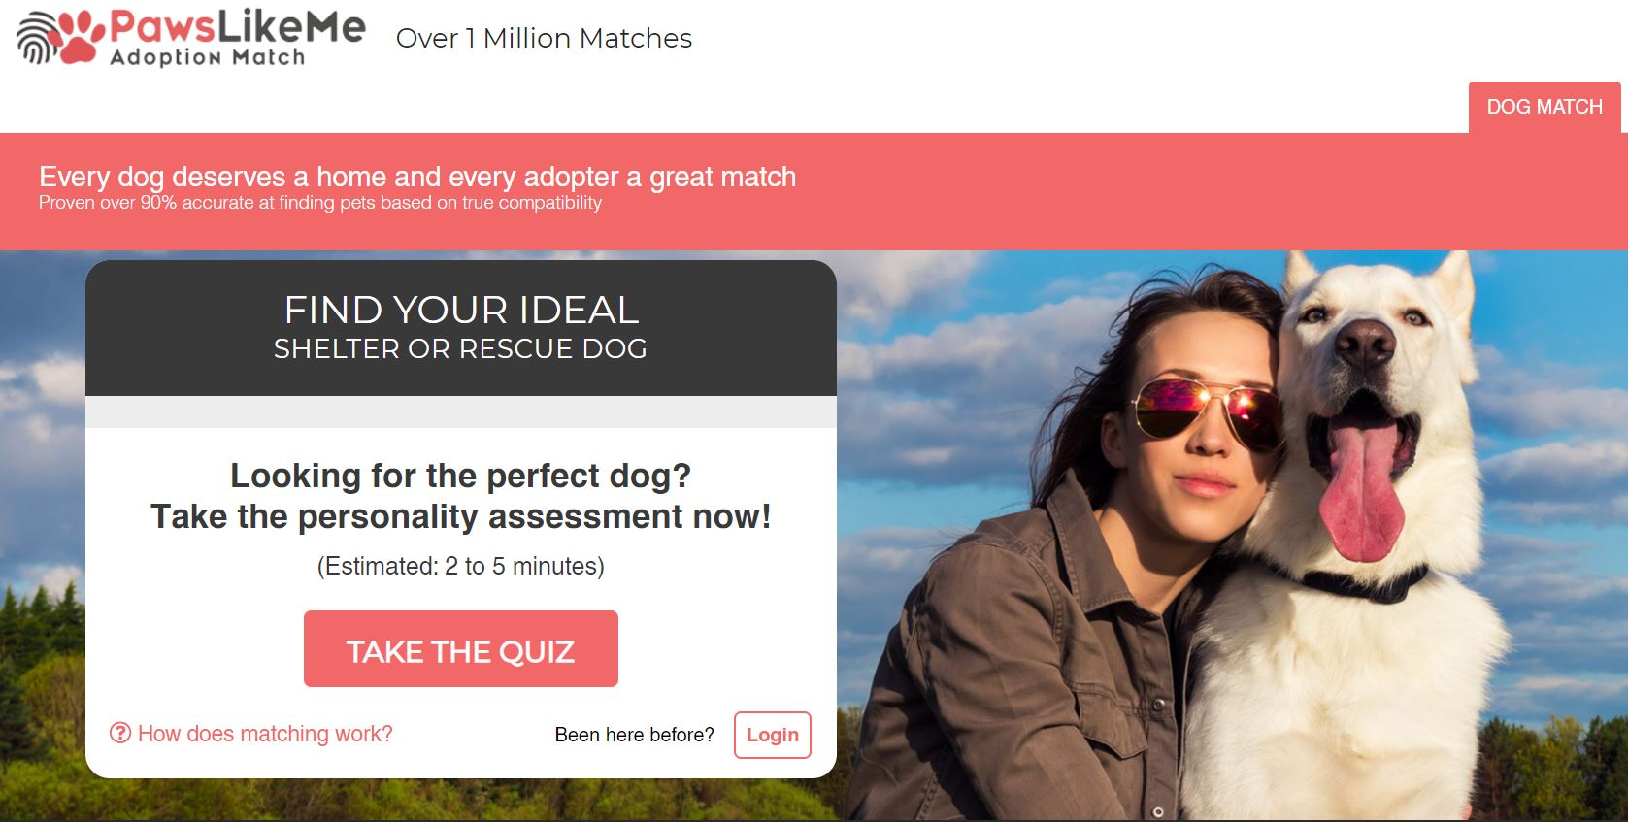
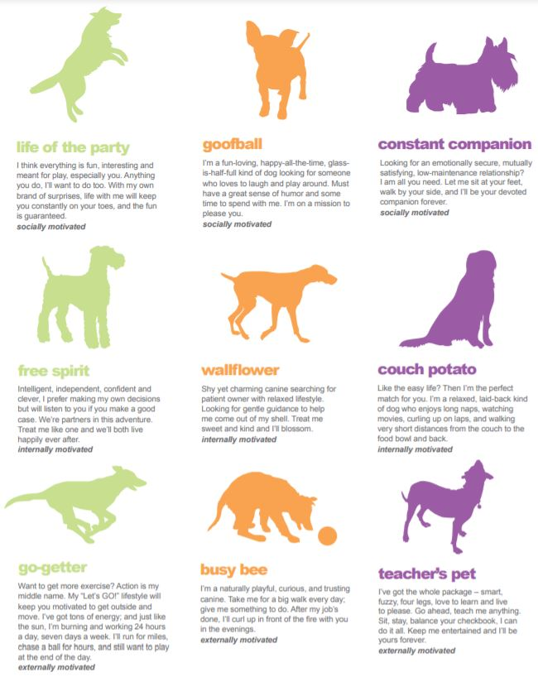
해외 매칭시스템
Notes:
ASPCA(미국 동물학대 방지협회)의 MYM(meet your match)

Slide 11

오하이오 주
입양률 14%
파양률 35.7%

Slide 12
어떻게 개선할 수 있을까
?

Slide 13

서비스 개요
마이리틀댕댕

Slide 14
입양률
파양률
유기동물
입양장려

Slide 15
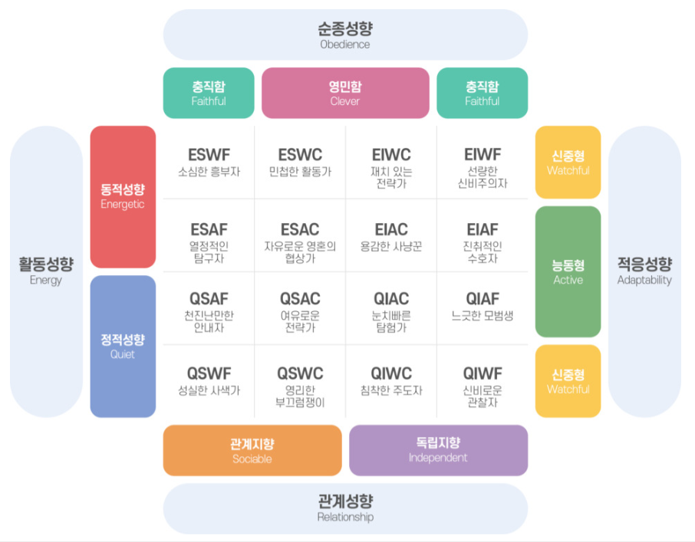
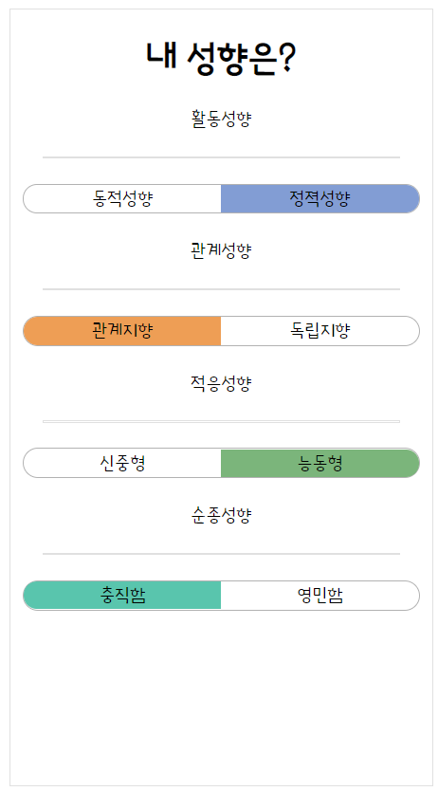
강아지 성향지표
성향 예시

Slide 16

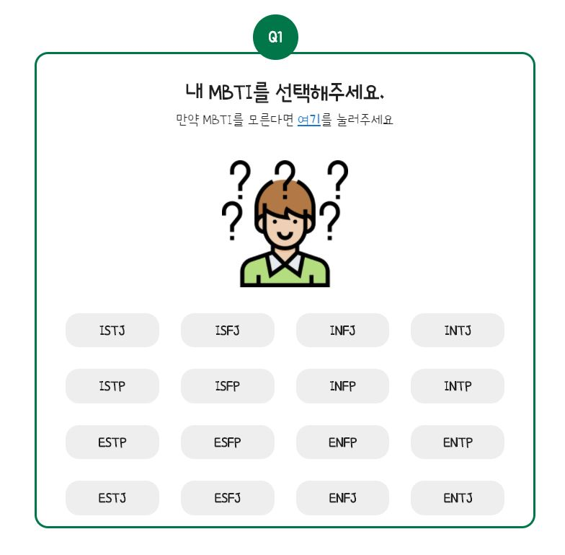
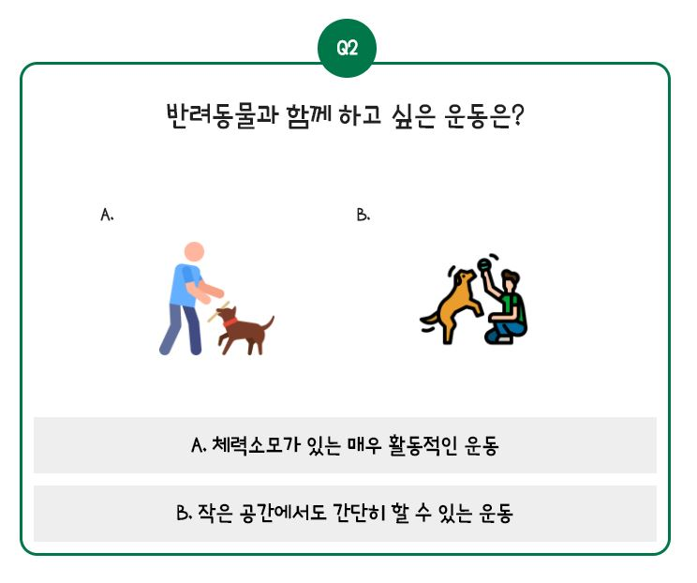
주요 기능
매칭 서비스
MBTI와 설문으로
나에게 맞는 강아지를 추천!

Slide 17
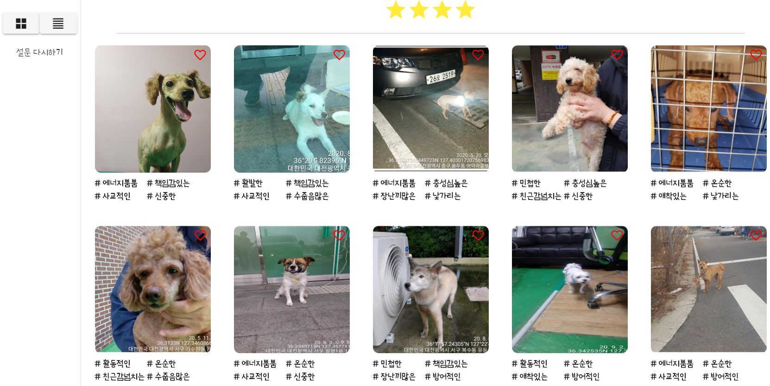
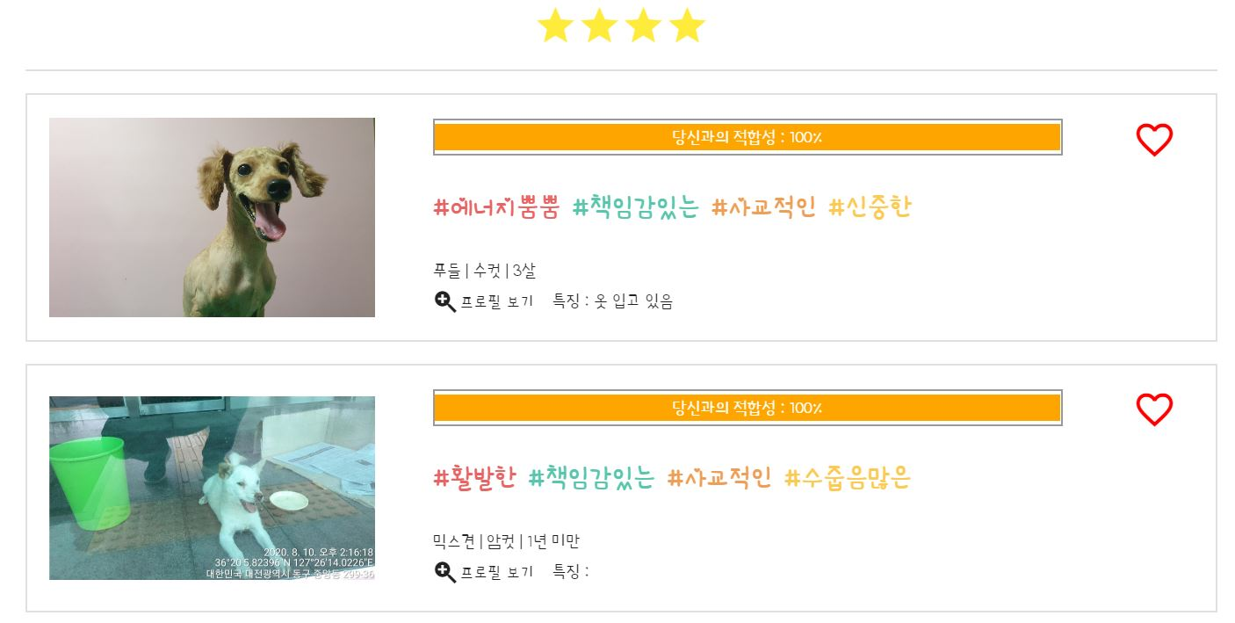
주요 기능
매칭 결과
Ver. 1
Ver. 2
2가지 방식으로 매칭 결과를 확인

Slide 18

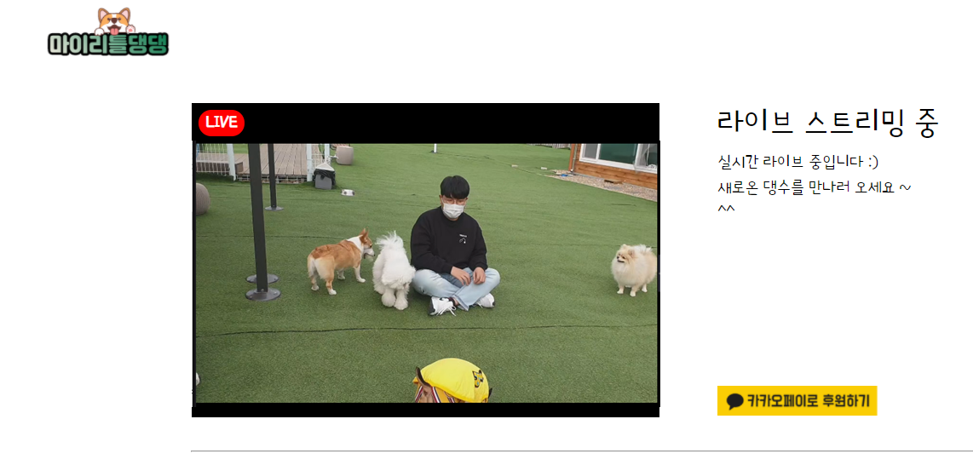
주요 기능
스트리밍
라이브 스트리밍으로 동물 정보를 상세하게 확인
Notes:
나이, 털색, 몸무게, 사진 등의 정보를 넘어서 라이브 영상으로 동물들을 보면서 특성을 상세하게 확인
라이브된 동영상과 함께 동물별로 동영상을 동물 상세페이지에 게시

Slide 19

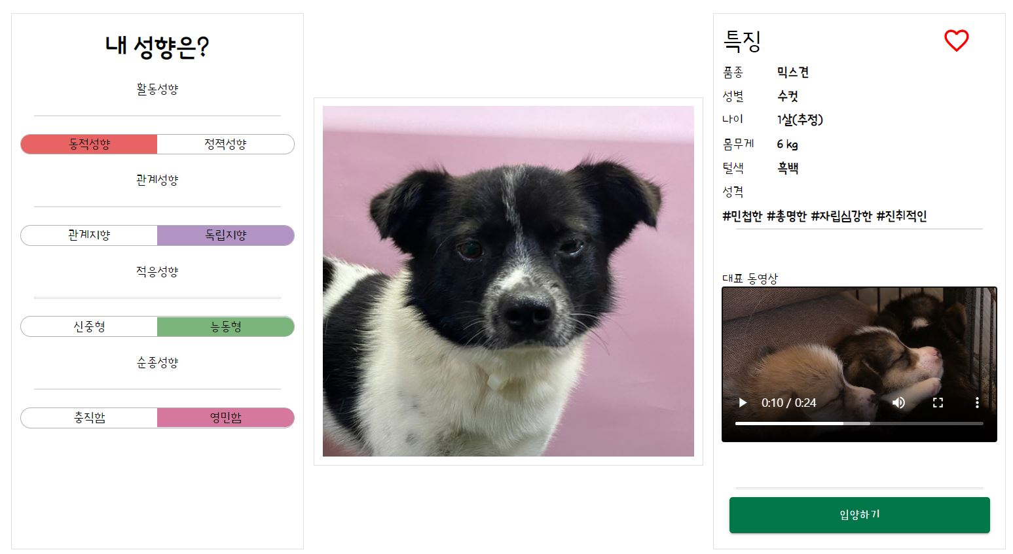
주요 기능
동영상
동물별 상세 페이지에 동영상 게시
Notes:
나이, 털색, 몸무게, 사진 등의 정보를 넘어서 라이브 영상으로 동물들을 보면서 특성을 상세하게 확인
라이브된 동영상과 함께 동물별로 동영상을 동물 상세페이지에 게시

Slide 20

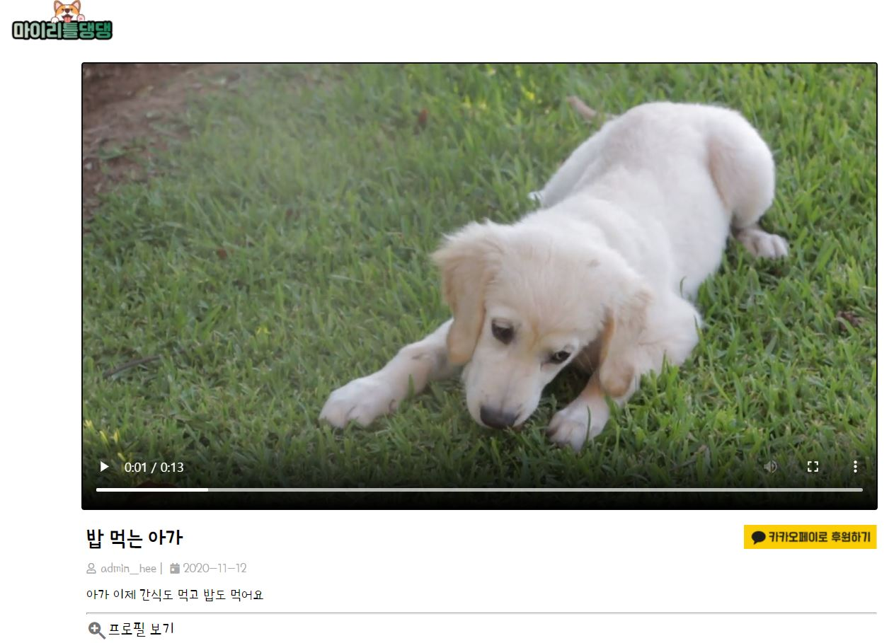
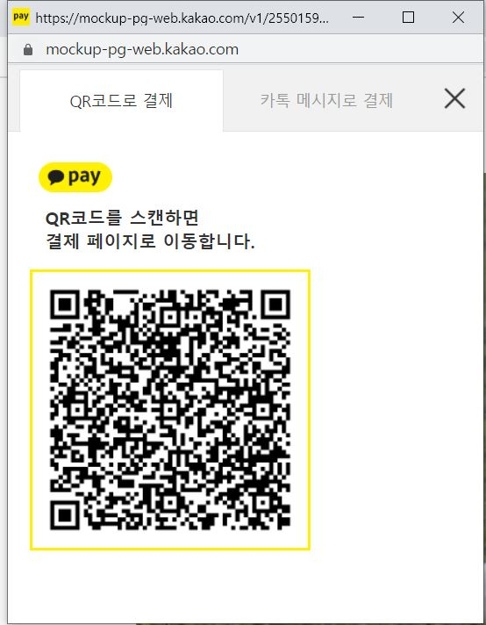
부가 기능
후원
스트리밍 & 동영상을 보고 원하는 동물을 후원

Slide 21

UCC
UCC

Slide 22
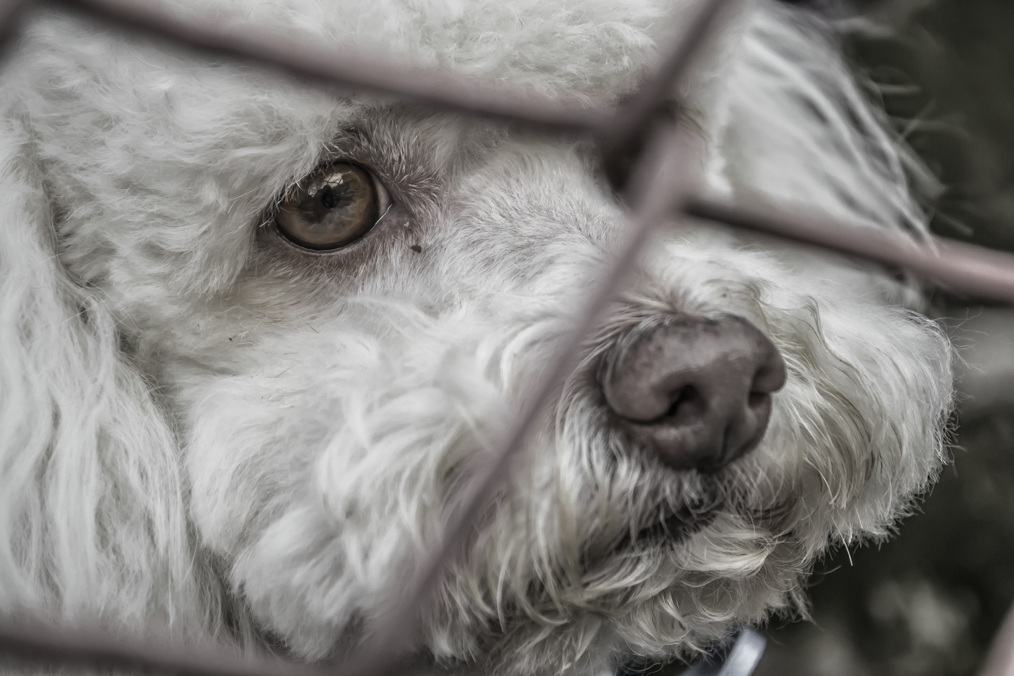
UCC

Slide 23
사지마세요!
입양하세요!

Slide 24

Q&A
Q&A

